Slide 1
实验探究题
18题：考基本实验，8个实验活动，9个课外实验，18个探究活动，61个演示实验；考基本操作，现象，注意事项，装置改进。
解题关键：认真审题充分理解题意、规范答案的描述。
答题技巧：
1、读题画出题中的一些关键信息，特别是现象（任何现象都可以得出相应的结论）
2、资料信息一定要用（遇到不会做的空首先想到的是资料提示）

Slide 2
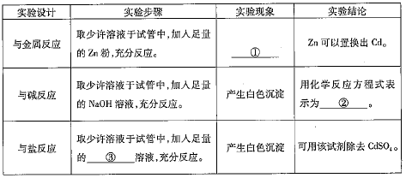
3、现象要写全写完整（现象由结论决定的），加入什么试剂由现象和结论共同决定； 现象得出结论
(1)废旧电池中含有镉、汞等元素,这些元素会危害人类健康。
(2)镉(Cd)从溶液中析出时呈海绵状固体。在化合物中通常表现为+2价。
(3)碳酸镉(CdCO₃)、氢氧化镉Cd(OH)₂都是白色固体、难溶于水。
[设计实验]先将废旧电池进行处理以制得硫酸镉( CdSO₄)溶液，用于以下实验。

Slide 3
某化学小组将少量过氧化钠（Na₂O₂）粉末加入盛水的试管中，看到有大量气泡产生。 【提出问题】过氧化钠与水反应生成了什么物质？ 【作出猜想】甲同学：生成氢氧化钠 乙同学：生成碳酸钠 丙同学：生成氢气 丁同学：生成氧气 （1）大家一致认为乙同学的推测不正确，理由是________________________
4、未经实验就否定猜想的理由
（一）不遵定质量守恒定律

Slide 4
资料表明，不同条件下，甲酸的分解产物不同，猜想1和猜想2均能成立。据此小新对甲酸的分解产物又提出新猜想：猜想3.H₂O和CO₂；猜想4.CO和H₂。经讨论认为无需进行实验就能确定猜想3和猜想4都错误，理由是_______
违背了质量守恒定律(或化学反应前后原子数目不相等或化学方程式无法配平)

Slide 5

化学兴趣小组的同学发现实验台上有一瓶标签残缺的试剂（如图所示），同学们对此进行了如下探究： [提出问题]这瓶溶液是什么？ [猜想与假设]猜想一亚硫酸钠，猜想二硫酸钠，猜想三碳酸钠 猜想四氯化钠 上述猜想不正确的是 。
（二）猜想不符合题中某个条件（如颜色、组成等）
2
查阅资料）初中化学常见的含钠化合物有NaCl、NaOH、Na₂CO₃、NaHCO₃。有关四种物质的信息如下：
物质 | NaCl | NaOH | Na₂CO₃ | NaHCO₃
20ºC溶解度/g | 36 | 109 | 21.5 | 9.6
水溶液的pH | 7 | 14 | 11 | 9
不可能是上述的碳酸氢钠，理由 。

Slide 6
甲、乙两名同学分别做了碳酸钠溶液与氢氧化钡溶液反应的实验，反应后都进行过滤得到无色滤液，他们对自己得到的无色滤液中溶质的成分进行探究。请你一同参与他们的探究活动 【提出猜想】他们各自所得滤液中溶质的成分有如下几种可能： A.NaOH B.Na₂CO₃、Ba(OH)₂、NaOH C. _______ D、 Na₂CO₃和NaOH 【讨论交流】上述猜想中，肯定不成立的是_____（填猜想序号），其理由是_____。
（三）某物质和某物质会反应不能共存

Slide 7
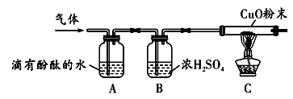
将光亮镁条放入一定量的氯化铵溶液中，发现最终生成灰白色固体[Mgx(OH)yClz]外，
还有气体生成．某同学对该现象作如下探究．
一）生成气体可能是H₂、HCl、NH₃中的一种或几种．
【查阅资料】
①浓硫酸既可吸收水，也可吸收氨气
②NH₃+HCl=NH₄Cl；③2NH₃+3CuO △ 3Cu+N₂+3H₂O；
④H₂+CuO △ Cu + H₂O；
【实验探究】收集气体，将气体通过如右装置：（各步反应均完全）
① A装置中出现红色，证明有_________ ；
② A、B实验装置_________ （填“能”或“不能”）对调，理由是 _________；
③ C中玻璃管内观察到_________，证明有H₂．
【反思与评价】他认为不需要单独检验HCl，就能证明HCl不存在请你评价这种说法是否
合理__________（填“是”或“否”），理由是_________．

Slide 8
数据记录4.02 g甜叶菊苷在C装置中充分燃烧后，D装置(浓硫酸)质量增加2.7 g，E装置（氢氧化钠溶液）质量增加8.36 g(产物被完全吸收)。 分析与结论数据分析：4.02 g 甜叶菊苷中氧元素的质量为 g，由此可以确定甜叶菊苷由碳、氢、氧元素组成。 。
6、探究题中的定量分析；
(1)结合题中数据根据方程式计算
（2）利用质量守恒定律反应前后元素质量不变（求元素的质量）
（3）涉及取值范围的常用极值法（先找出题中的两种可能就是两个极端）

Slide 9
（二）过滤、洗涤、一定温度下烘干得灰白色固体．
【查阅资料】灰白色固体Mgx(OH)yClz受热会分解生成MgO和HCl。
【实验探究】取一定量灰白色固体样品，充分加热，得到4g白色固体和3.65g气体．
【结论】x∶z＝_________，若碱式氯化镁的相对分子质量为153则得碱式氯化镁的
化学式为_________．
有同学认为不需任何数据就可以求出x∶z的值，理由

Slide 10
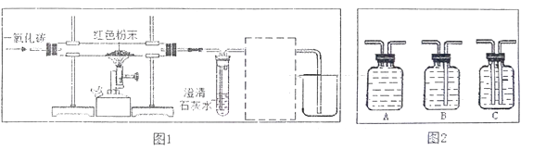
验课上，老师给了同学们一包红色粉末，该粉末可能是铜粉和氧化铁（Fe₂O₃）粉末中的一种或两种，为确定该粉末的成分，同学们进行了如下探究，请你参与其中并回答问题。（己知氧化铁不溶于水，可溶于稀盐酸，生成氯化铁和水，溶液呈黄色）
（提出猜想）甲组：铜粉； 乙组：铜粉和氧化铁粉末；丙组：___________（设计实验）方案1：取少量红色粉末放入试管中，滴加足量的____________并振荡，若甲组猜想正确，则实验现象为___________。
方案2：取6g红色粉末放入硬质玻璃管中，先通入CO，
然后用酒精喷灯加热一段时间（实验装置如图1所示），
停止加热并继续通入CO至装置冷却。若乙组或丙组猜想正确，则试管内发生反应的化学方程式是_________。
等装置完全冷却到室温，称得硬质玻璃管内剩余固体质量为mg，则m的取值范围是________。

Slide 11
5、质疑常见的思路：产生上述现象不是结论的专利，题中还有其他可能
无土栽培需要配制营养液，营养液中含有植物生长必需的营养元素，现有一包用于配制无色营养液的白色固体粉末，可能由氯化钾，硝酸钙，氯化钾氯硫酸铜的一种或几种组成为探究其成分，同学们进行了如下实验探究：（3）操作：取一定量的样品溶于水后滴加硝酸银溶液，振荡
现象：产生白色沉淀
结论：原固体粉末中一定有氯化钾
同学们经过讨论分析，认为实验步骤(3)得出的结论不合理，理由 。

